Slide 1


Slide 2











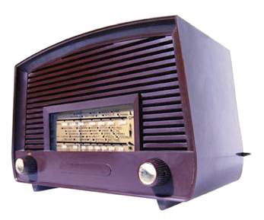

Tecnologias na Educação
Placas de Argila
Papiro
Pergaminho
Bambu
Caneta PENA
Lapis
Quadro Negro
Giz
Máquina de Escrever
Telegrafo
Rádio
Televisão

Slide 3
Metas do PNE até 2020
20 metas

Slide 4

Metas do PNE até 2020
Meta 5
TODAS AS CRIANÇAS ALFABETIZADAS ATÉ OS 8 ANOS

Slide 5
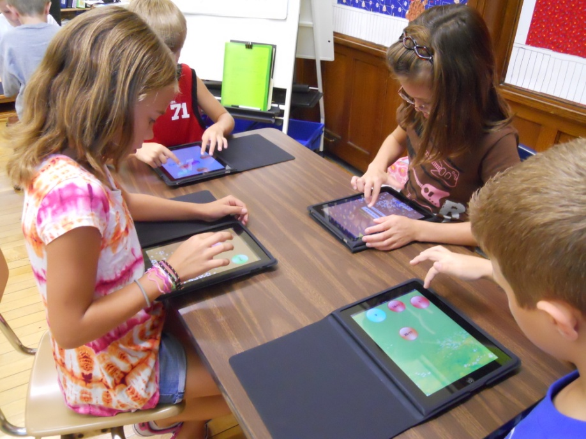
Metas do PNE até 2020
Meta 7
TODAS AS CRIANÇAS MAIS FELIZES NA ESCOLA COM MAIS QUALIDADE

Slide 6


Metas do PNE até 2020
Meta 8
Reduzir a desigualdade educacional entre negros e não negros

Slide 7

Metas do PNE até 2020
Meta 10
Fusão da educação de jovens e adultos (EJA) com a educação profissional

Slide 8

LEVAR EDUCAÇÃO
PARA PRESÍDIOS

Slide 9

Resolução CNE/CEB nº02, de 19 de maio de 2010 - Dispõe sobre as Diretrizes Nacionais para a oferta de educação para jovens e adultos em situação de privação de liberdade nos estabelecimentos penais.

Slide 10


Metas do PNE até 2020
Meta 11
Duplicar as matrículas da educação profissional técnica de nível médio
(TRIPLICAR)

Slide 11

Fonte: Revista Exame.

Slide 12

INVESTIMENTO:
R$ 24 bilhões
  É o que o Ministério da Educação (MEC) prevê para o programa até 2014.

Slide 13

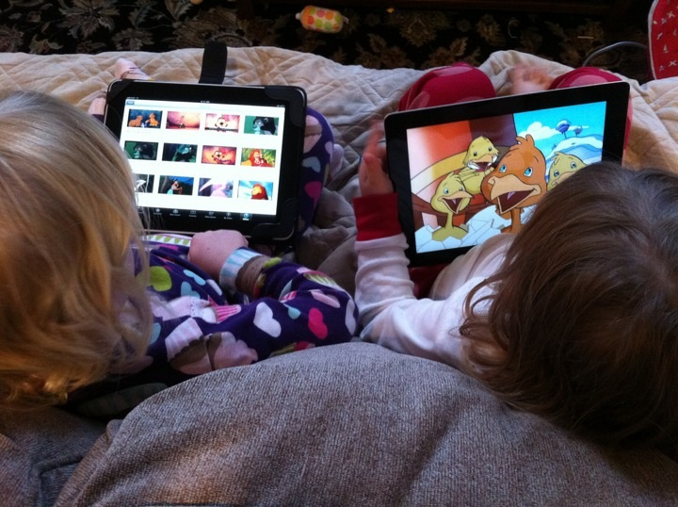

GERAÇÃO DIGITAL
GERAÇÃO DIGITAL

Slide 14
Eles esperam que a sala de aula seja um ambiente diferente.

Slide 15

FUSÃO
PRESENCIAL
EAD
UMA NOVA MODALIDADE DE ENSINO...

Slide 16
Ensino Multidirecional
É a melhor adequação das tecnologias disponíveis a serviço do ensino em qualquer linha pedagógica.
ENSINO MEDIADO POR TECNOLOGIA

Slide 17


Ensino Multidirecional
ENSINO MEDIADO POR TECNOLOGIA

Slide 18
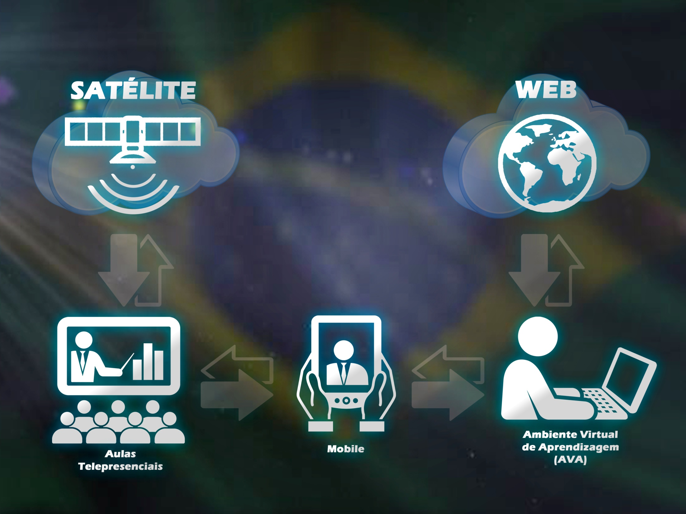
(On/Off)

Slide 19

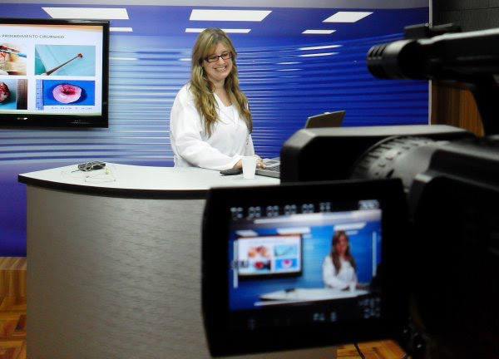

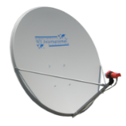

Satélite
Estúdio
Polo
Polo
Polo
internet

Slide 20
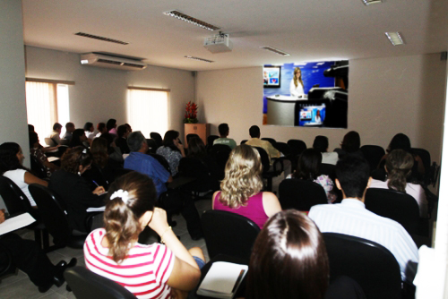
Telessala

Slide 21


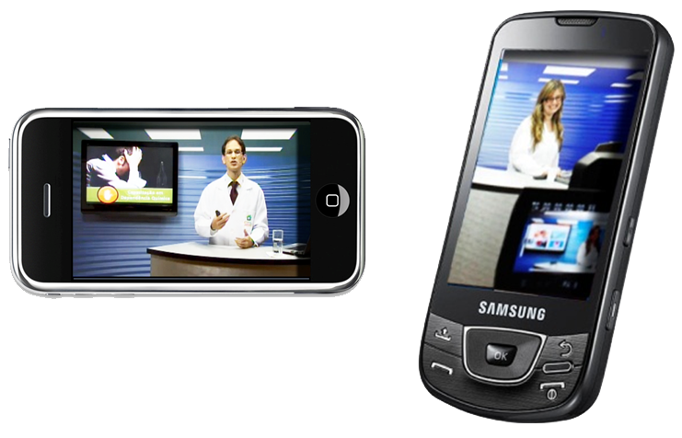
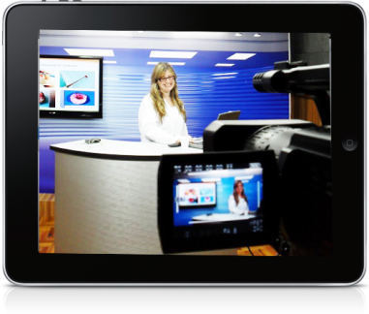
Via-Web
Estúdio
internet
Computador
Android
Iphone
Ipad

Slide 22


Case de sucesso
2400 pedidos de polo
Mais de 20.00 alunos

Slide 23
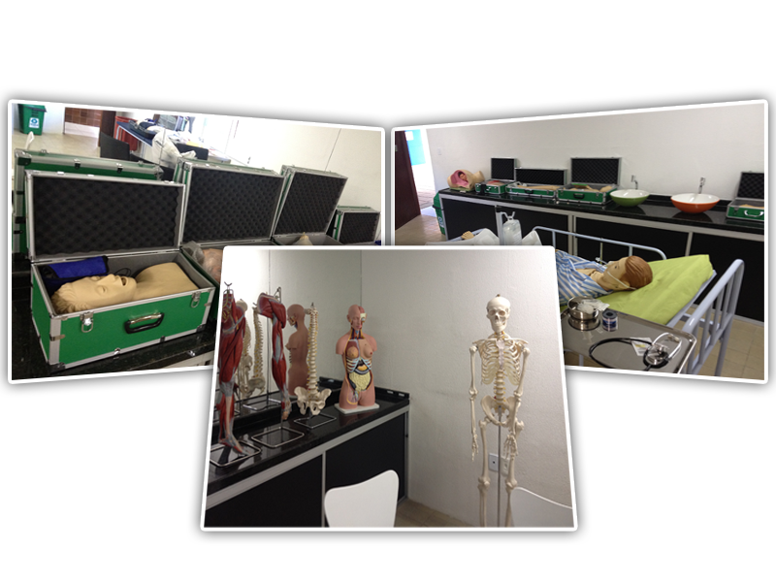
Laboratório de Aulas Práticas

Slide 24


Slide 25

Simulador de Solda

Slide 26



Parcerias

Slide 27


Slide 28
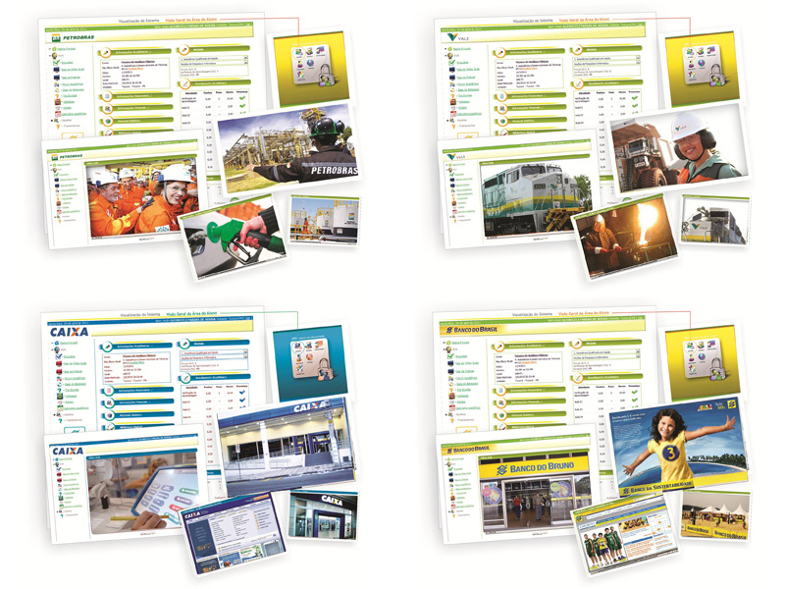

Slide 29
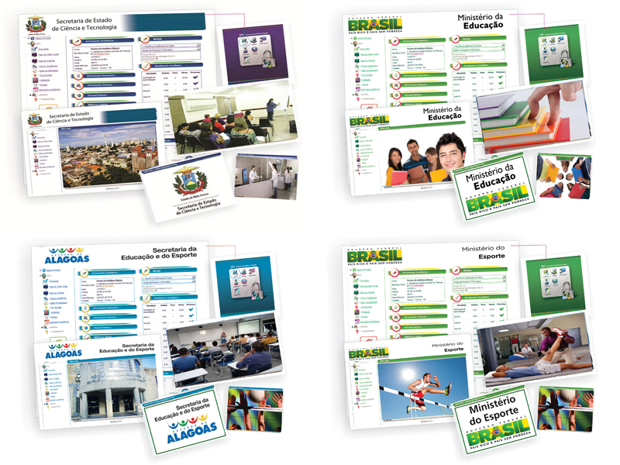

Slide 30
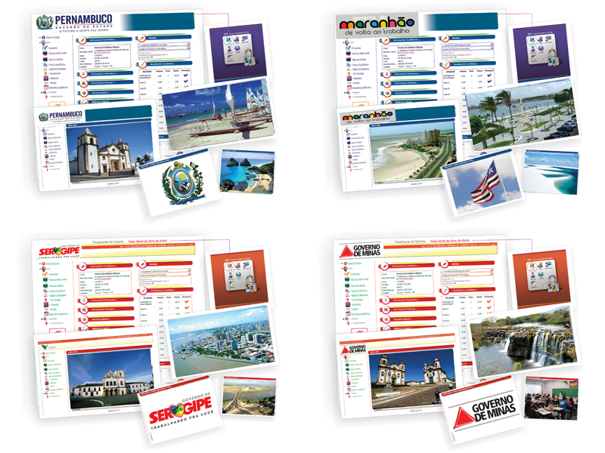

Slide 31
“O ensino multidirecional é uma grande resposta aos desafios da inclusão social”
Hélio Laranjeira
(82) 9316-5100
heliolaranjeira@yahoo.com.br
heliolaranjeira@residenciasat.com.br

